Slide 1
Тема урока:
Действия с обыкновенными дробями

Slide 2
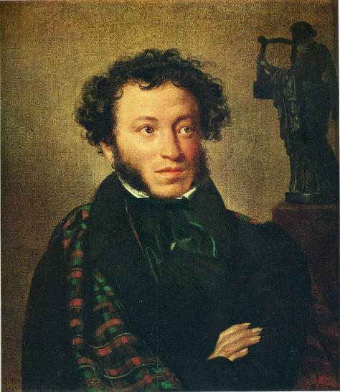
Александр
Сергеевич
Пушкин

Slide 3
Расшифруйте слово
42 | 48 | 36 | 56 | 28 | 32
 | 4 | 5 | 6 | 7 | 8
6 | Н | Ь | А | С | К
7 | К | У | С | П | 3З
8 | А | И | К | 3 | Ю
9 | А | К | Ш | А | Б
Ответ: СКАЗКА.

Slide 4
Самостоятельная работа
Выполните действия, результаты найдите в таблице и отгадайте зашифрованные три слова из сказки А. С. Пушкина

Slide 5
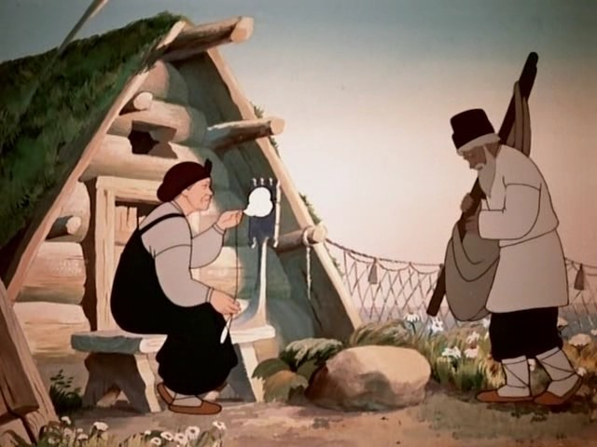
«Сказка о рыбаке и рыбке».

Slide 6
Решите задачу.
В первый день старик поймал кг рыбы, что
меньше массы рыбы, пойманной во второй день,
на кг, а в третий день — в полтора раза
больше, чем во второй.
Сколько рыбы поймал старик за три дня?
Ответ:

Slide 7
Вычислите:

Slide 8
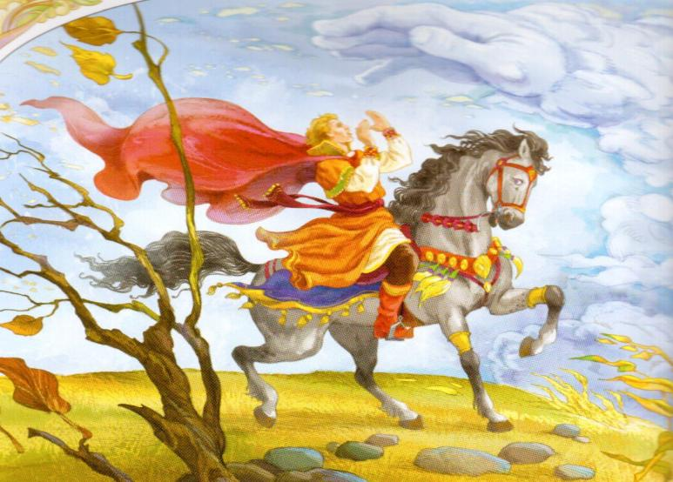
«Сказка о мертвой царевне и о семи богатырях».

Slide 9
Выполните действия:
1) из первой строки выберите наименьшее число;
2) из второй — наибольшее;
3) из третьей — не наибольшее и не наименьшее;
4) найдите сумму выбранных чисел.
Ответ: 3.

Slide 10
Назовите имя царя, о котором идет речь в приведенном отрывке из сказки А. С. Пушкина.
Негде, в тридевятом царстве,
В тридесятом государстве,
Жил-был славный царь ....
Смолоду был грозен он
И соседям то и дело
Наносил обиды смело.

Slide 11
Отгадайте пропущенное слово.
О
Д
Д
А
Н

Slide 12
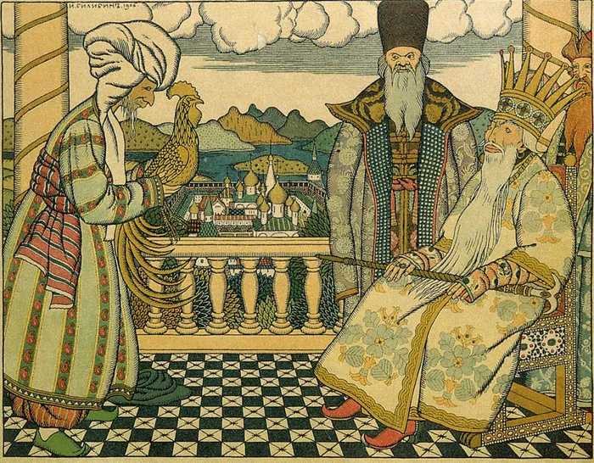
Царь Дадон

Slide 13
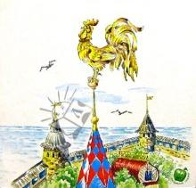
«Сказка о золотом петушке».
Решите задачу.
Спица на куполе может
выдержать вес кг.
Царю подарили петушка
массой кг.
Выдержит ли спица, если
петушок поправится на 1 кг?
Ответ: выдержит

Slide 14
Домашнее задание.
У, № 1024, 1028 (в, г), 1031(по желанию).

